Slide 1
«Цифровая трансформация.
Новый этап развития отрасли»
Председатель комитета по социальной защите населения Ленинградской области
Людмила Николаевна Нещадим

Slide 2
Национальные проекты построены вокруг человека, ради человека, ради достижения нового качества жизни для всех поколений.
В.В. Путин

Slide 3
Указ Президента Российской Федерации № 204
«О национальных целях и стратегических задачах развития Российской Федерации»
обеспечение устойчивого естественного роста численности населения Российской Федерации
повышение ожидаемой продолжительности жизни до 78 лет
(к 2030 году – до 80)
обеспечение устойчивого роста реальных доходов граждан, а также роста уровня пенсионного обеспечения выше уровня инфляции
снижение в два раза уровня бедности в Российской Федерации

Slide 4
Наши проекты развития – не федеральные и тем более не ведомственные.
Они именно национальные. Их результаты должны быть видны в каждом субъекте Федерации, в каждом муниципалитете. Здесь, «на земле», реализуется основной массив конкретных задач.
В.В. Путин

Slide 5
Национальный проект «Демография»
Финансовая поддержка семей при рождении детей
Содействие занятости женщин – создание условий дошкольного образования для детей в возрасте до трех лет
Формирование системы мотивации граждан к здоровому образу жизни, включая здоровое питание и отказ от вредных привычек
Формирование системы мотивации граждан к здоровому образу жизни, включая здоровое питание и отказ от вредных привычек
Старшее поколение

Slide 6
Структура государственной программы
«Социальная поддержка граждан в ЛО»
Развитие мер социальной поддержки отдельных категорий граждан
Модернизация и развитие социального обслуживания населения
Совершенствование социальной поддержки семьи и детей.
Обеспечение реализации Государственной программы.
Старшее поколение Ленинградской области
Формирование доступной среды жизнедеятельности для инвалидов в Ленинградской области

Slide 7
Объем финансирования государственной программы
«Социальная поддержка граждан в ЛО»
млрд. руб.
рост в 2018 году
составил
4,4%

Slide 8
Итоги реализации государственной программы «Социальная поддержка граждан в ЛО»
Развитие мер социальной поддержки отдельных категорий граждан – 97,6%
Модернизация и развитие социального обслуживания населения – 98,4%
98%
Совершенствование социальной поддержки семьи и детей – 98,2%.
Обеспечение реализации Государственной программы – 98,7%.
Старшее поколение Ленинградской области – 100%
Формирование доступной среды жизнедеятельности для инвалидов в Ленинградской области – 99,5%

Slide 9
Новая структура государственной программы
«Социальная поддержка граждан в ЛО»
Повышение социальной защищенности населения ЛО
Развитие системы социального обслуживания
Доступная среда для инвалидов и маломобильных групп населения в ЛО
Обеспечение реализации Государственной программы

Slide 10
Цели Социального кодекса
1
Систематизация социального законодательства
2
Внедрение объективных критериев нуждаемости
3
Увеличение размера социальных выплат отдельных категорий граждан с низким уровнем дохода

Slide 11
Критерий нуждаемости
 | 2018 | 2019
СД | 29700 | 31790
40% СД | 11880 | 12716
70% СД | 20790 | 22253
Средний доход*(СД) - базовая величина для определения критерия нуждаемости, которая устанавливается областным законом об областном бюджете ЛО на очередной финансовый год.

Slide 12
Увеличены размеры социальных выплат на 4%
ЕДВ выплата региональным льготникам
Ветеранам труда Ленинградской области
Детям войны
ЕДК на оплату жилого помещения и коммунальных услуг многодетным (многодетным приемным) семьям и ветеранам труда

Slide 13
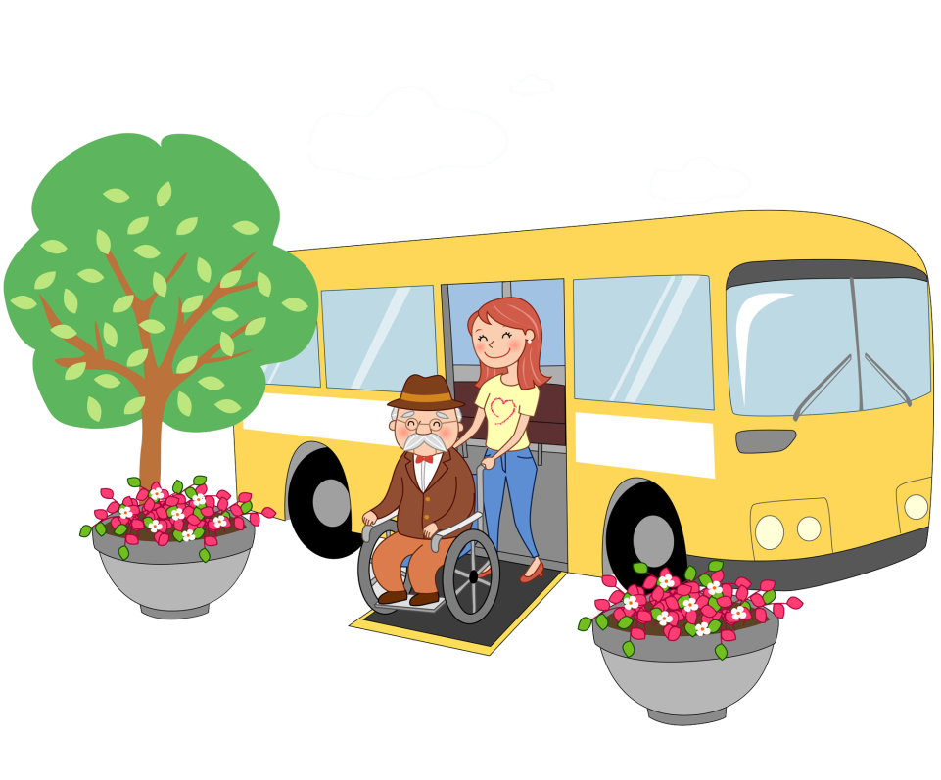
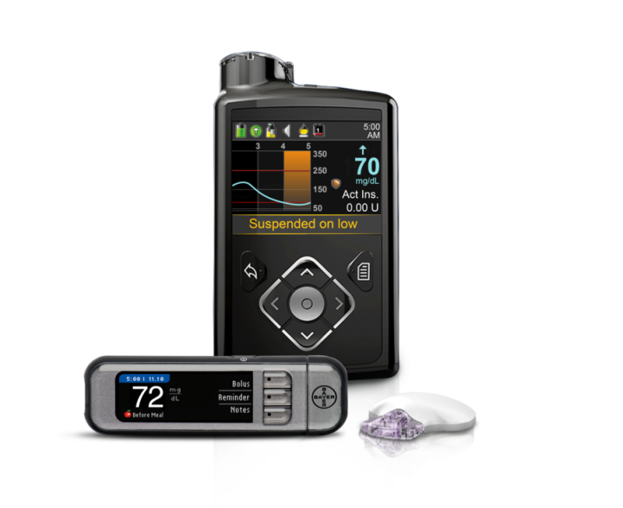
Новые меры социальной поддержки
бесплатный проезд на автомобильном транспорте для инвалидов-колясочников I группы
ежемесячная денежная выплата детям, страдающим инсулинозависимым сахарным диабетом

Slide 14
В честь 75-летия полного освобождения Ленинграда от фашистской блокады
Новые меры социальной поддержки
4 922 ветеранам вручен памятный знак и выплачена сумма в размере 5000 рублей
ЕДК на покупку оборудования для приема цифрового телевизионного сигнала отдельным категориям граждан из числа ветеранов Великой Отечественной войны, бывших несовершеннолетних узников концлагерей, малоимущих пенсионеров и семей

Slide 15
47 регион готов взять на себя расширенные обязательства по реализации озвученных в послании президентских инициатив.
Губернатор Ленинградской области
А.Ю. Дрозденко

Slide 16
Рост численности третьих и последующих детей
Размер ежемесячной денежной выплаты (руб.)
Численность детей (чел.)
9724
8807
9480
6940

Slide 17
Численность многодетных семей
В 2018 году численность выросла по сравнению
с 2015 годом на 27,6%

Slide 18
Снижение рождаемости первых детей

Slide 19
Для нашего общества, для многонационального народа именно семья, рождение детей, продолжение рода, уважение к старшим поколениям были и остаются мощным нравственным каркасом. Мы делали и будем делать всё для укрепления семейных ценностей. Это вопрос нашего будущего. Общая задача для государства, для гражданского общества, для религиозных организаций, политических партий и средств массовой информации.
В.В. Путин

Slide 20
Снижение уровня бедности в Ленинградской области
Целевой показатель по майским Указам

Slide 21
«Финансовая поддержка семей при рождении детей
в Ленинградской области»
2019
1,224
2020
1,241
2021
1,252
2022
1,269
2023
1,280
2024
1,296
Суммарный коэффициент рождаемости
прогноз

Slide 22
Надо в корне изменить систему помощи людям, нуждающимся в долговременном уходе и в стационаре, и дома; настроить её на потребности конкретной семьи, конкретного человека; кому-то помочь в бытовых вопросах (привлечь патронажную службу, сиделку), где-то обучить родственников медицинским и иным навыкам.
В.В. Путин

Slide 23
Повышение качества жизни граждан пожилого возраста и инвалидов путем создания территориальной системы долговременного ухода в ЛО
22 мобильные мультидисциплинарные патронажные бригады
5 гериатрических кабинетов
Повышение квалификации – внедрение СОПов по уходу
Единая методика определения нуждаемости
Унифицированные формы первичной документации
Служба сиделок
Типовая структура центра социального обслуживания
Оснащение реабилитационных отделений, пунктов проката ТСР

Slide 24
Примерная структура Ленинградского областного государственного бюджетного/автономного учреждения социального обслуживания
(комплексный центр)
Для
несовершеннолетних детей и семей
Для граждан пожилого возраста и инвалидов
Отделение социального обслуживания детей-инвалидов:
Стационарная форма с временным проживанием
Полустационарная форма
На дому
Родителям (иным законным представителям) несовершеннолетних, если родители (иные законные представители) и (или) их дети признаны нуждающимися в социальном обслуживании
Срочные социальные услуги
Отделение социального обслуживания несовершеннолетних и семей с детьми:
Стационарная форма с временным проживанием
Полустационарная форма
Родителям несовершеннолетних, и (или) их дети признаны нуждающимися в социальном обслуживании
Гражданам, подвергшимся насилию в семье
Срочные социальные услуги
Стационарное отделение с временным проживанием для совершенно-летних граждан
социальная гостиница
Реабилитационное отделение социального обслуживания
с дневным пребыванием
Реабилитация инвалидов
Университет 3 возраста
Школа здоровья
Пункт проката
Отделение социального обслуживания на дому
Служба сиделок
Заботливый сосед

Slide 25
Укрепление материально-технической базы государственных учреждений социального обслуживания Ленинградской области
Объем финансирования (млн.руб)

Slide 26
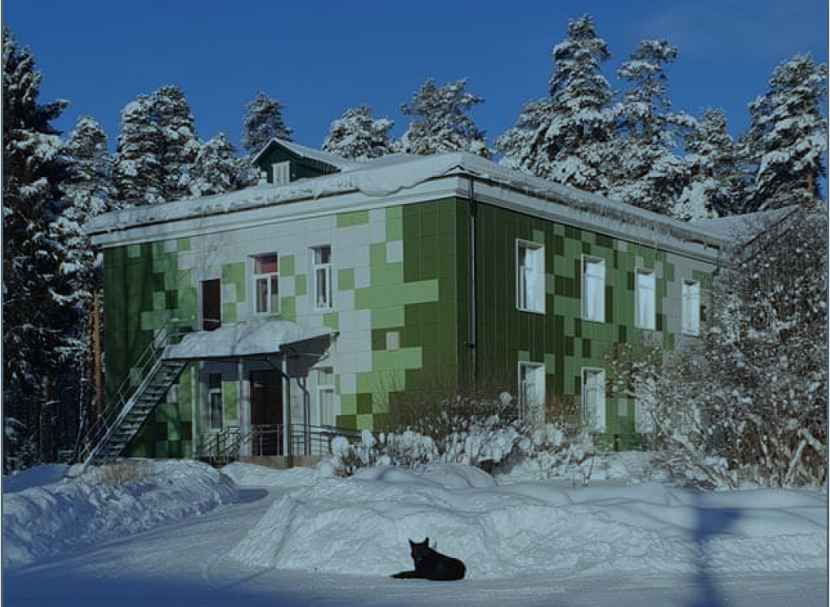
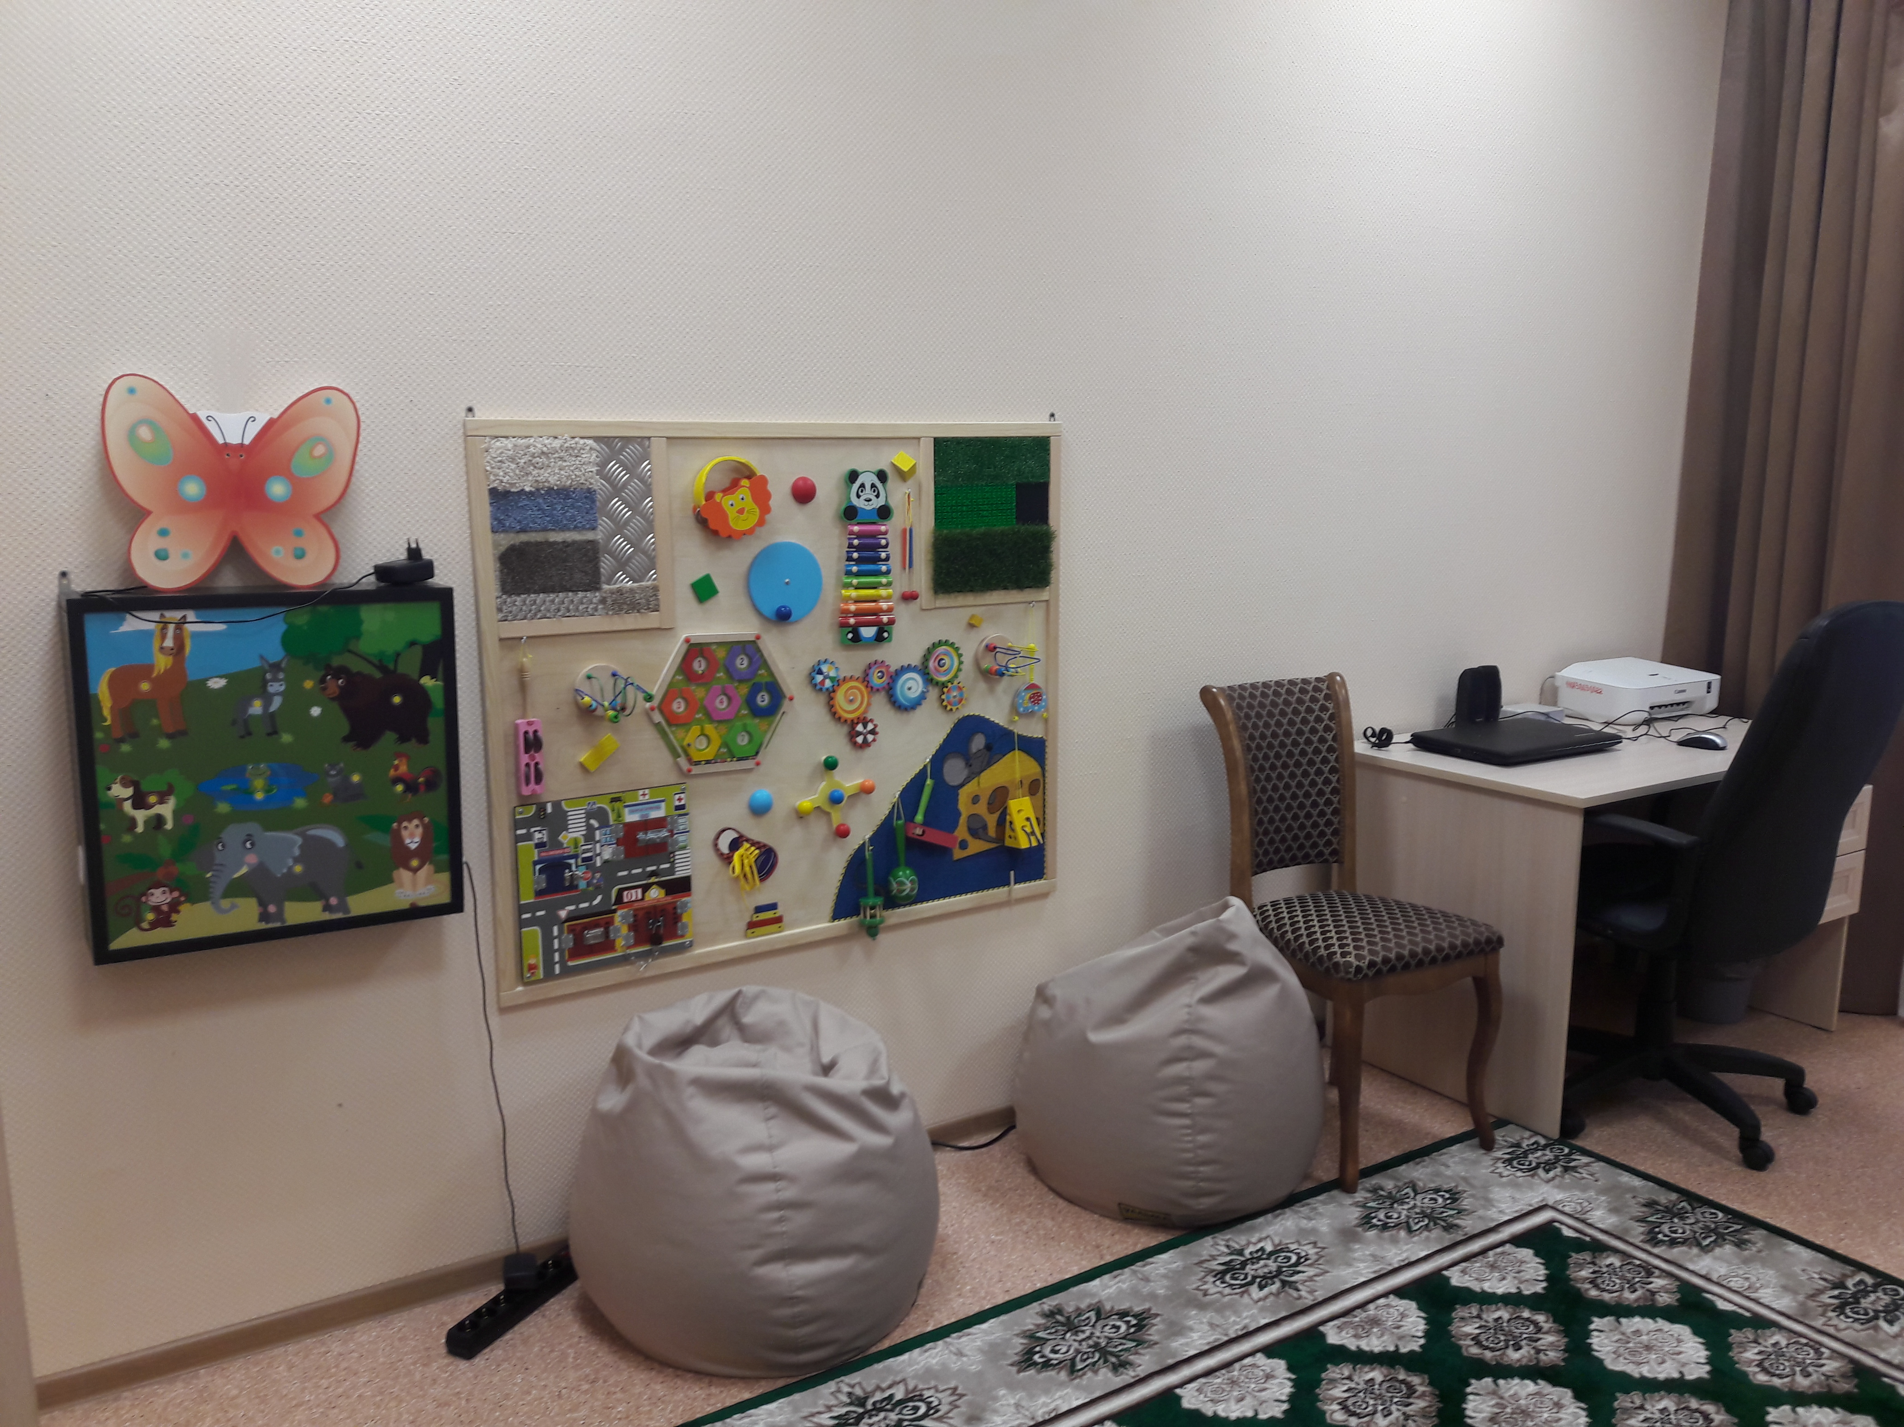
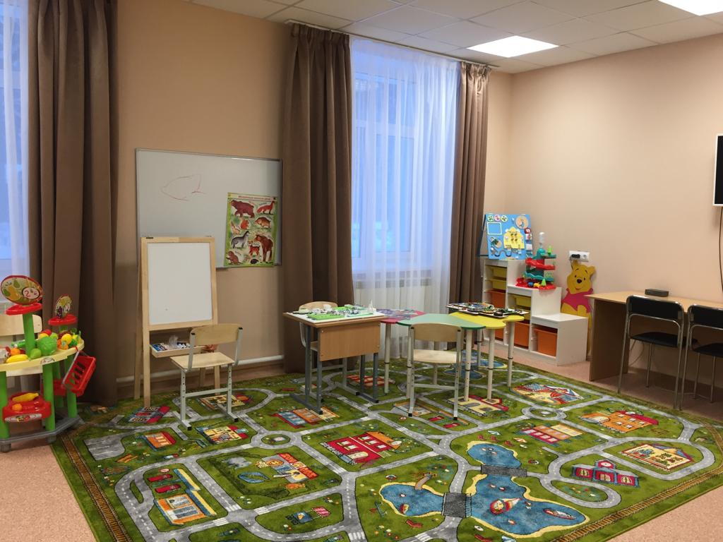
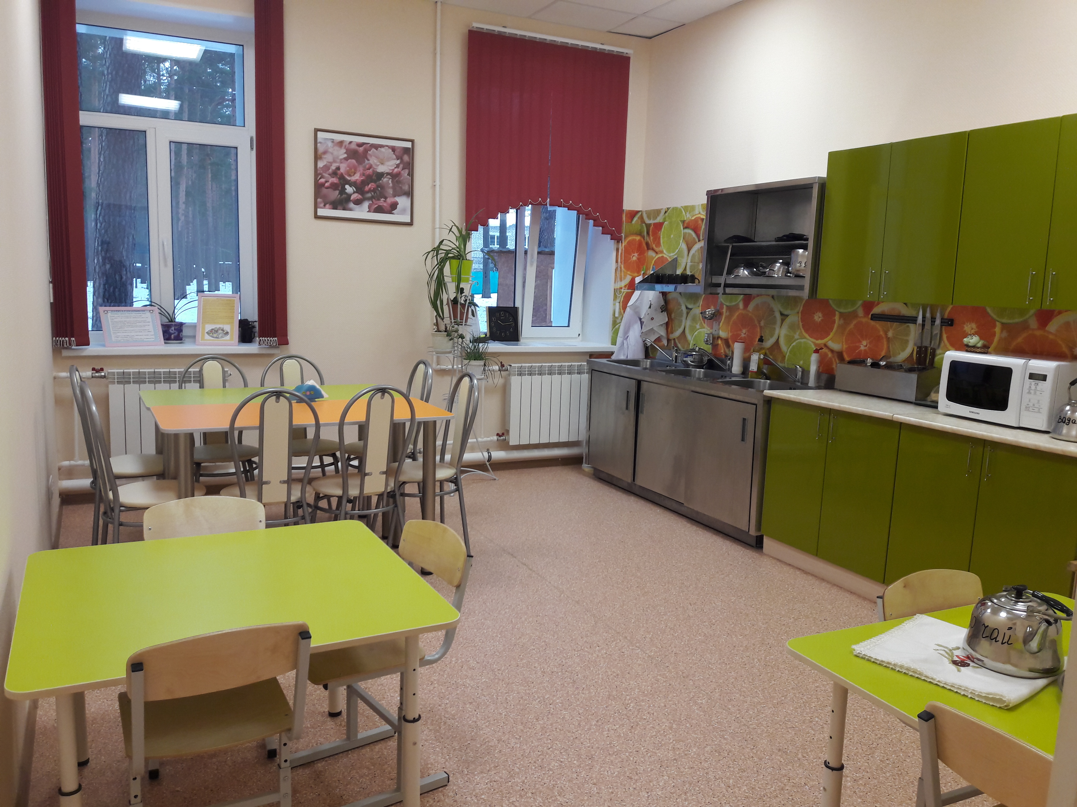
Укрепление материально-технической базы государственных учреждений социального обслуживания Ленинградской области

Slide 27
Старшее поколение
Цель проекта
Увеличение ожидаемой продолжительности здоровой жизни до 67 лет
Оказание медицинской помощи по профилю «гериатрия»
Сбалансированная система учреждений долговременного ухода
Профессиональное обучение и дополнительное профессиональное образование лиц предпенсионного возраста
Уникальные результаты проекта
Финансирование
ФБ – 239,92 млн.руб., ОБ - 515,47 млн.руб.
Комитет по здравоохранению ЛО
Комитет по социальной защите населения ЛО
Комитет по труду и занятости населения ЛО
Межведомственное взаимодействие

Slide 28
От процессной деятельности к проектному управлению
Ранняя помощь
Домой без преград
Дорога к дому
Трудоустройство инвалидов, проживающих в государственных стационарных учреждениях социального обслуживания Ленинградской области

Slide 29
«До конца 2020 года предоставление всех ключевых государственных услуг следует перевести именно в проактивный формат, когда человеку достаточно выслать запрос на необходимую услугу, а остальное система должна сделать самостоятельно, автоматически»
В.В. Путин

Slide 30
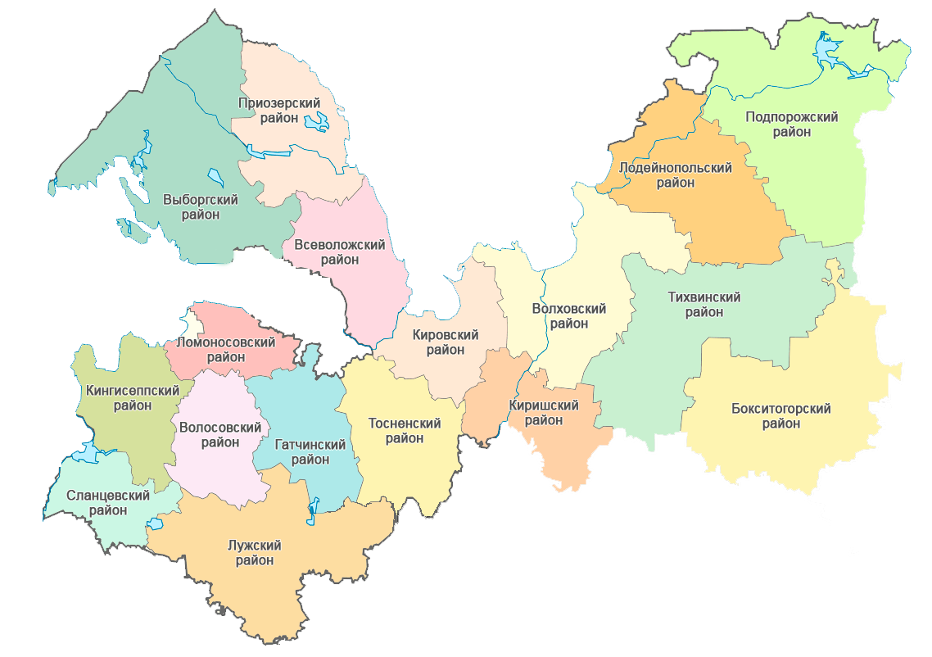
Пункты активации ЕСПБ
20
6
2
39
2
10
4
16
2
13
2
15
3
2
2
4
11
11

Slide 31
Кто работает в социальной сфере, приходит на государственную или муниципальную службу решать насущные проблемы граждан, конечно же, должны соответствовать самым строгим профессиональным требованиям.
В.В. Путин

Slide 32
Централизация социальной сферы ЛО
БЫЛО
БЫЛО
СТАЛО
КСЗН ЛО
КСЗН ЛО
ЛОГКУ «ЕВЦ»
ОСЗН МО
Государственные учреждения
социального обслуживания
Государственные учреждения,
подведомственные КСЗН ЛО
Муниципальные учреждения
социального обслуживания

Slide 33
Поставщики социальных услуг
государственные учреждения
негосударственные учреждения 41
38
17
17
7
социально ориентированные некоммерческие организации
коммерческие организации
индивидуальные предприниматели

Slide 34
Результаты централизации
Создание единой структуры работы филиалов ЛОГКУ ЦСЗН, выделив в них отдельно клиентскую службу, призванную повысить качество информирования населения по интересующим их вопросам
Обеспечение единым методическим руководством и единым информационным пространством для предоставления гос. услуг
Создание основы для перехода к экстерриториальному принципу предоставления государственных услуг
Открытие единой справочной информационной службы по мерам социальной поддержки с единым бесплатным телефоном
Обеспечение предоставления государственных услуг в едином формате.

Slide 35
Задачи
разработка пособия по бедности
установление дополнительных мер социальной поддержки семьям с детьми
переход на новую единую информационную систему
проект «Маршрутизация ребенка-инвалида «От рождения во взрослую жизнь»
межведомственный проект «Новый формат социальных услуг»
расширение практики применения «социального контракта»

Slide 36
Благодарю за внимание!

